Slide 1
Linderhof
Ein deutsches Märchen

Slide 2
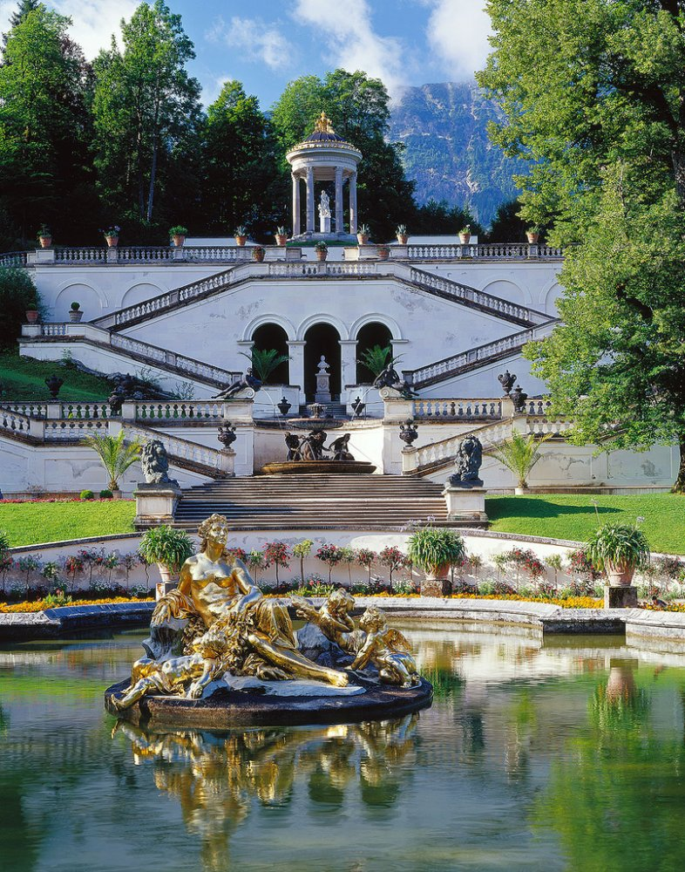
Das Schloss Linderhof führt uns
in ein Märchen ein.

Slide 3
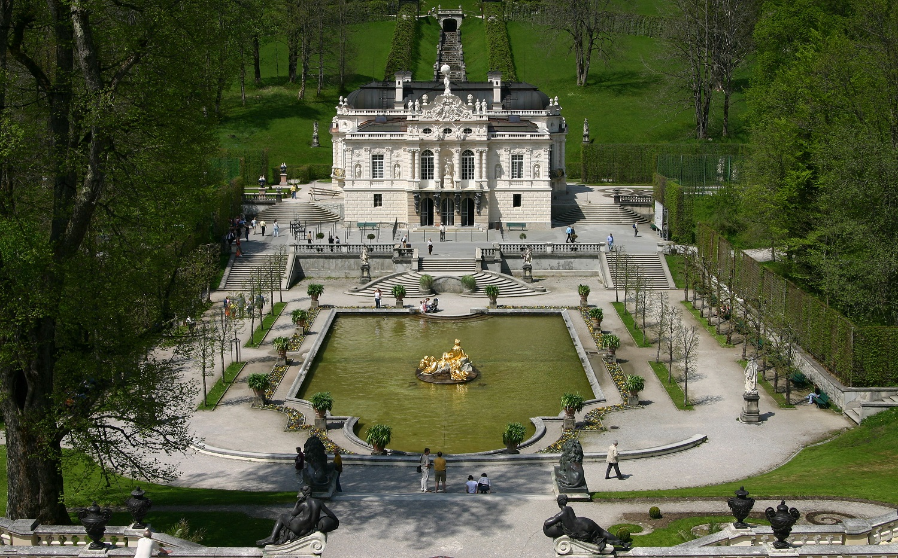
So sieht es von oben aus

Slide 4
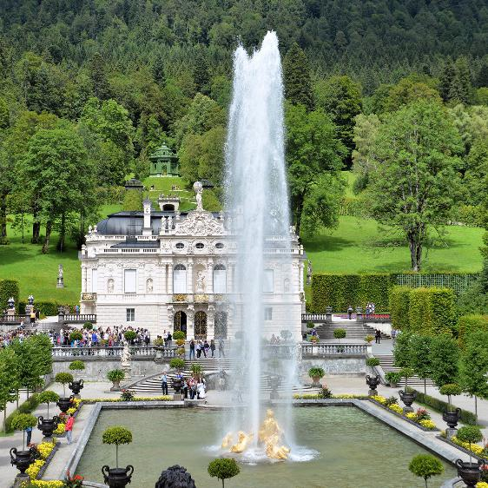
Der Springbrunnen vor dem Schloss

Slide 5
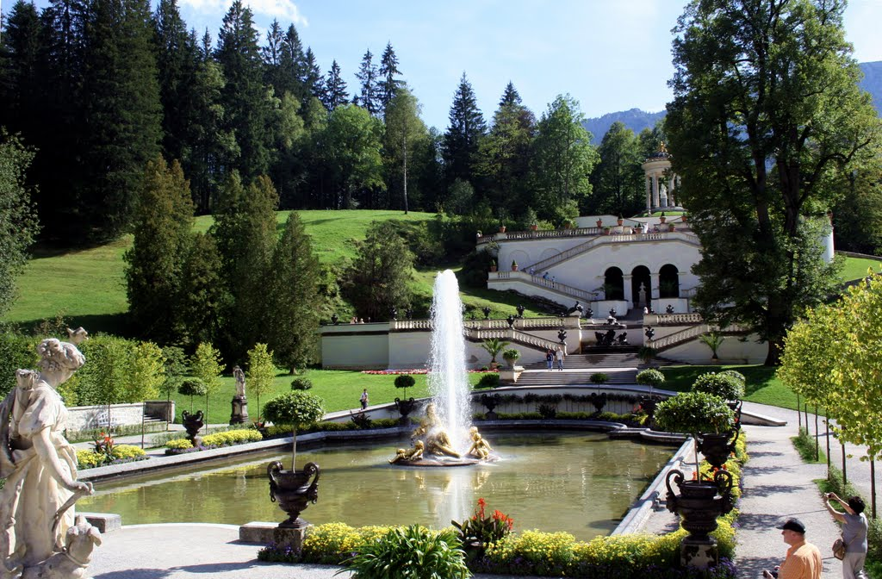
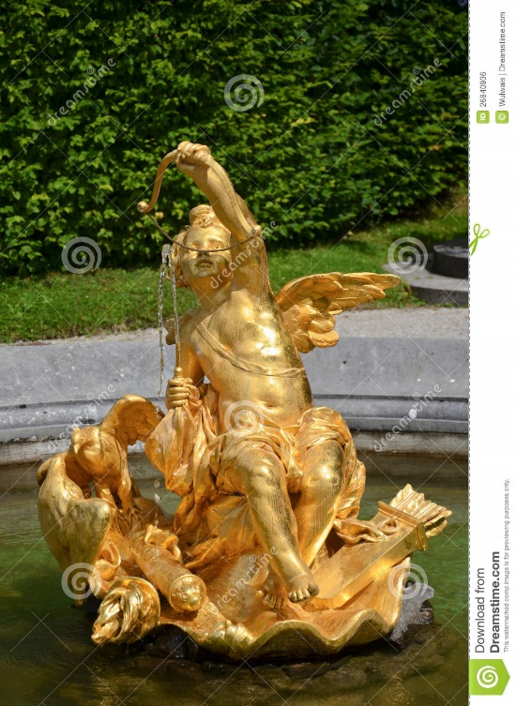
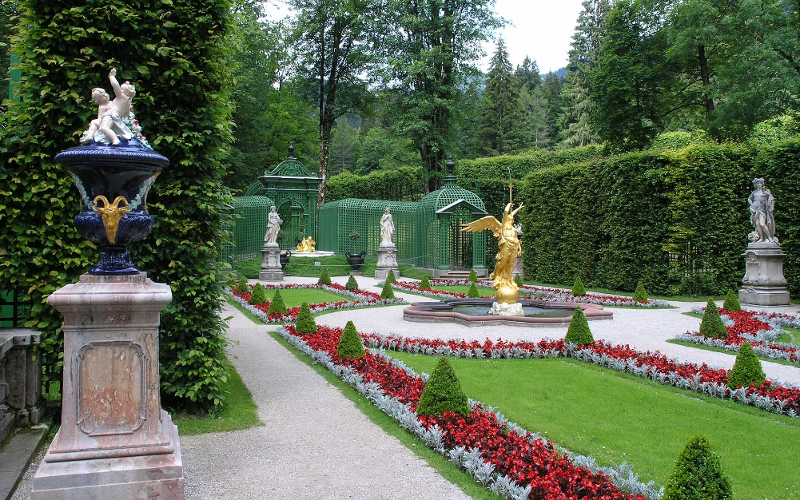
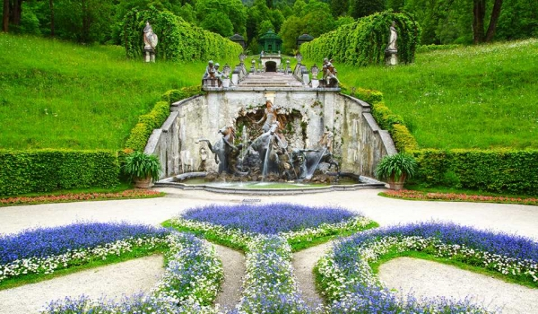
Springbrunnen im Park

Slide 6
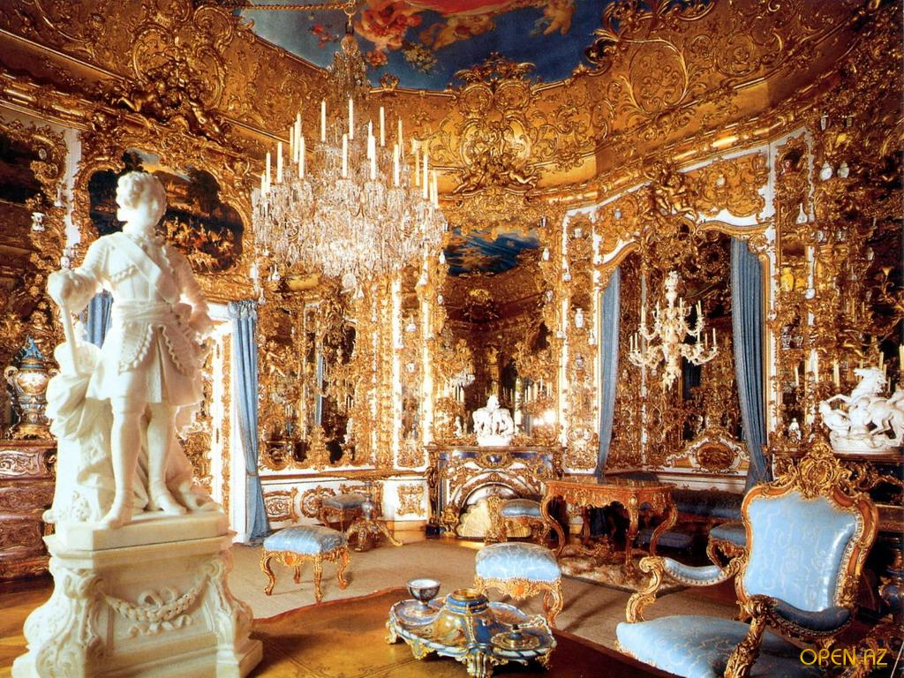
Die inneren Räume sind
märchenhaft schön

Slide 7
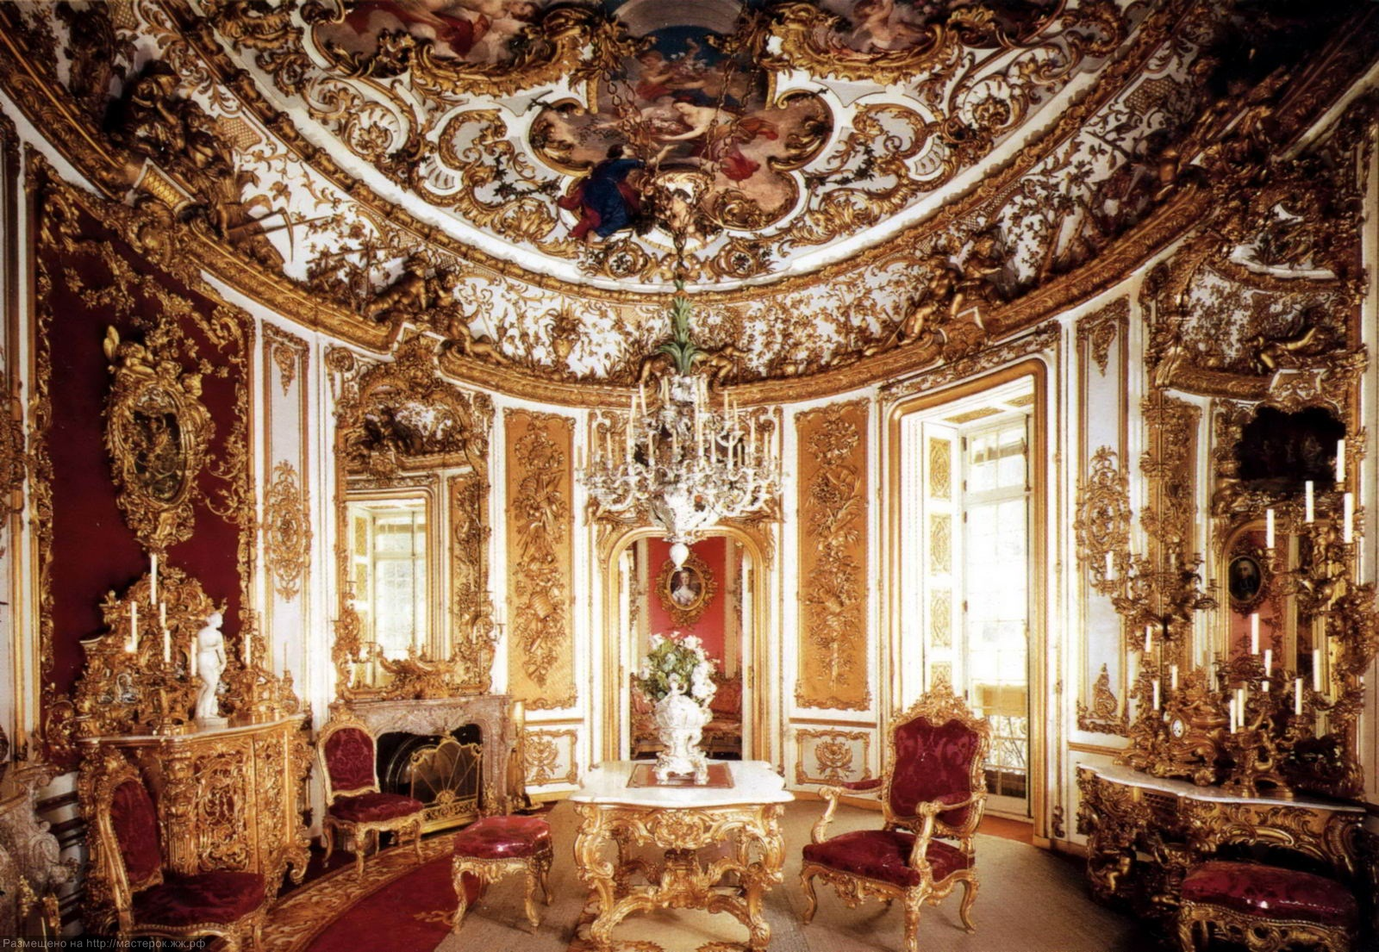

Slide 8
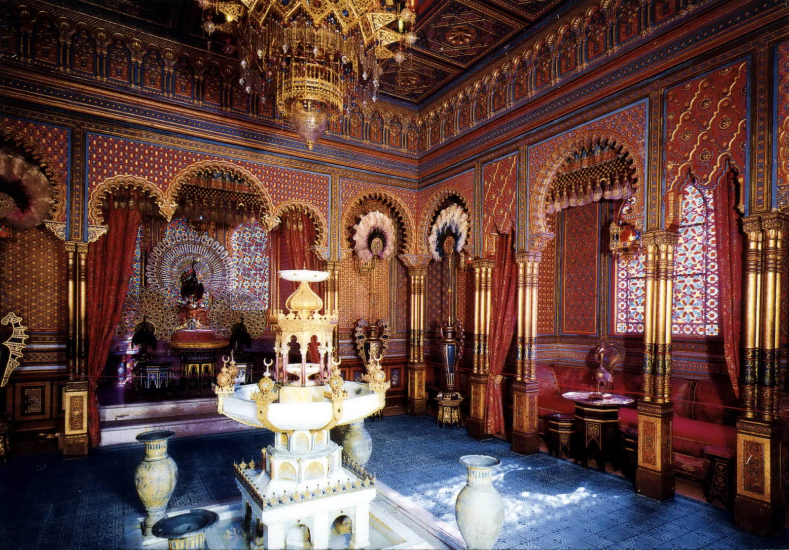

Slide 9
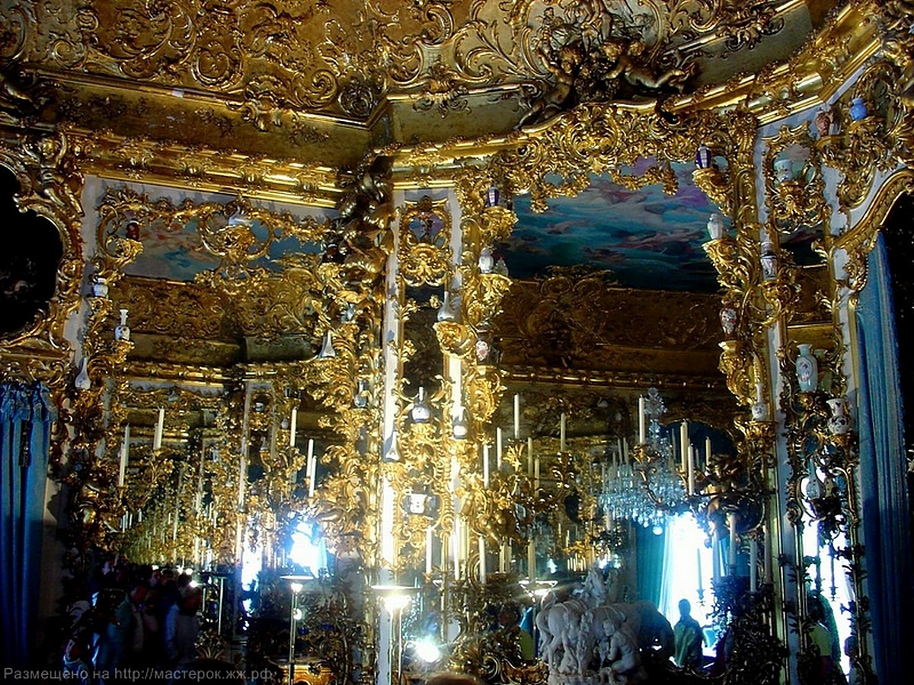

Slide 10
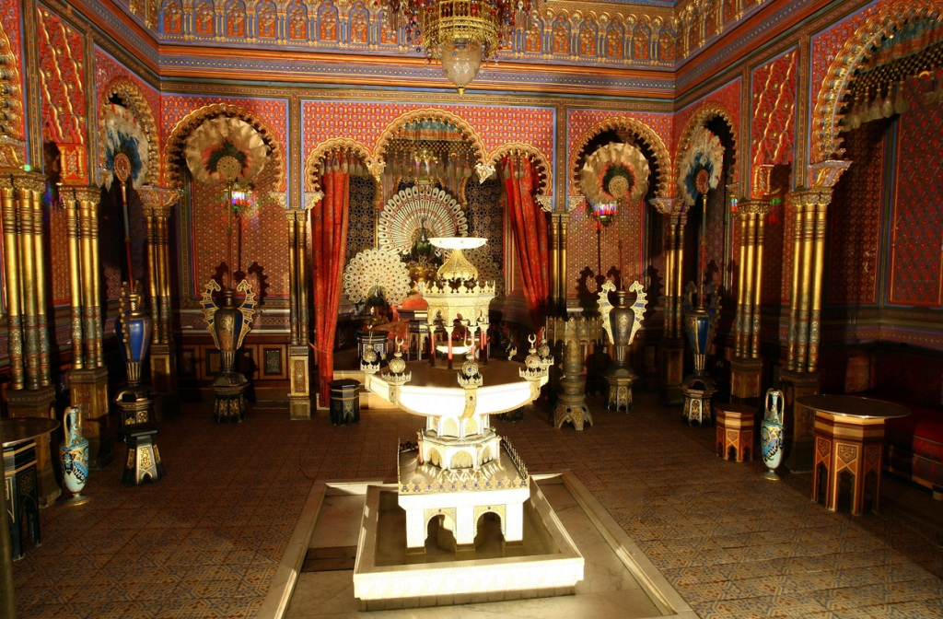

Slide 11
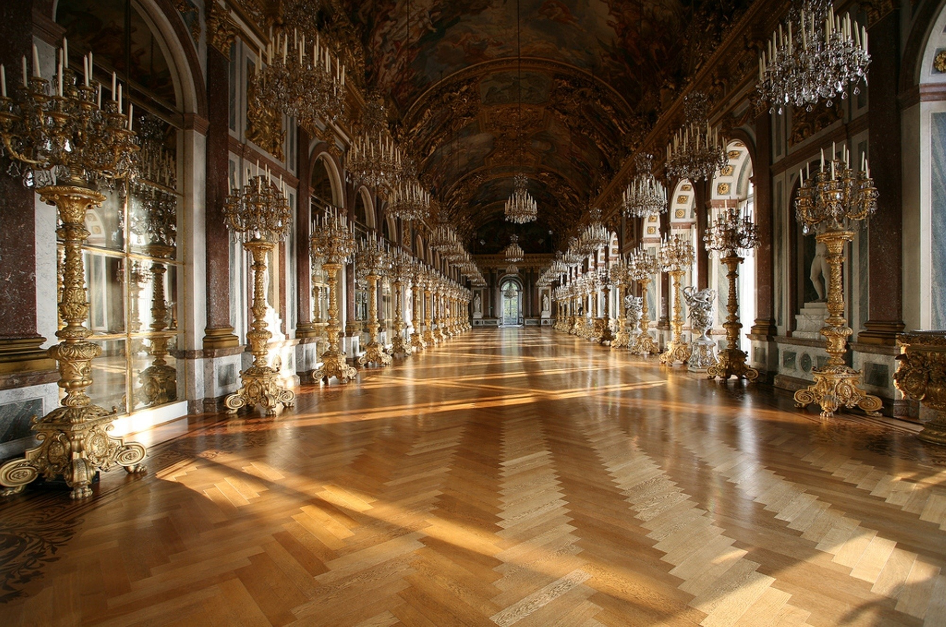

Slide 12
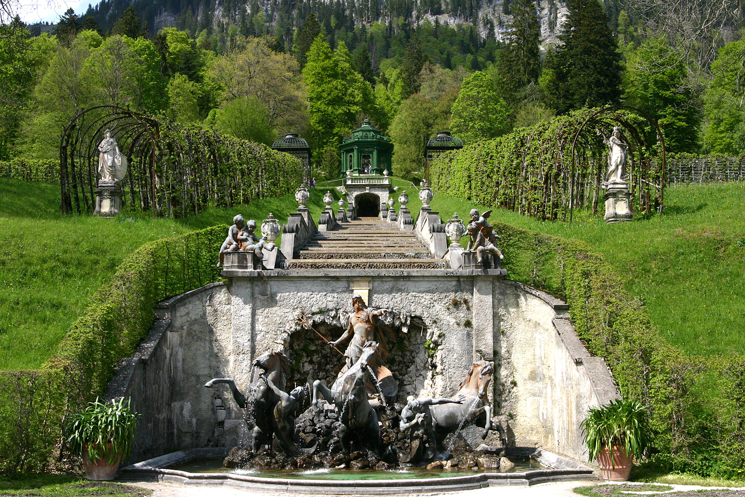
Um dem Schloss liegt
ein schöner Park

Slide 13
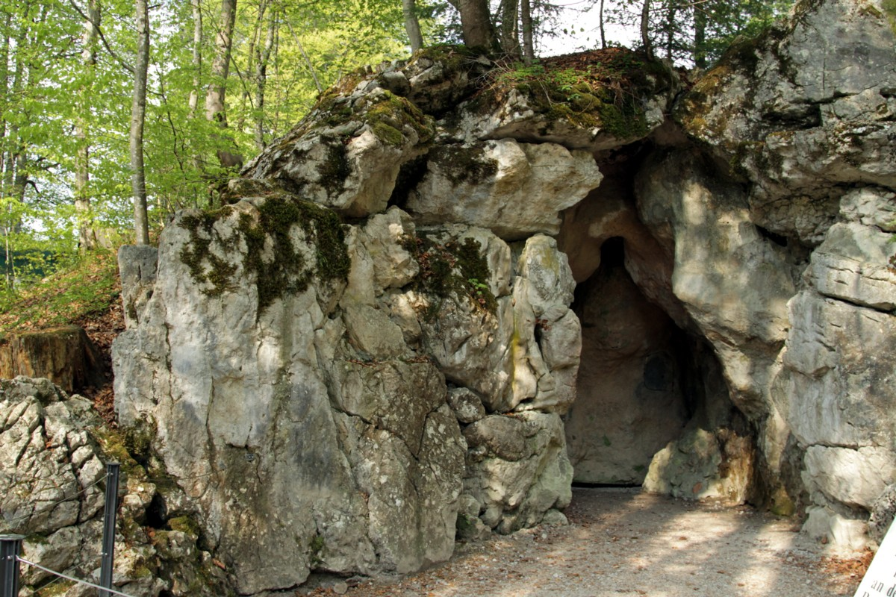
Eintritt zur Venusgrotte

Slide 14
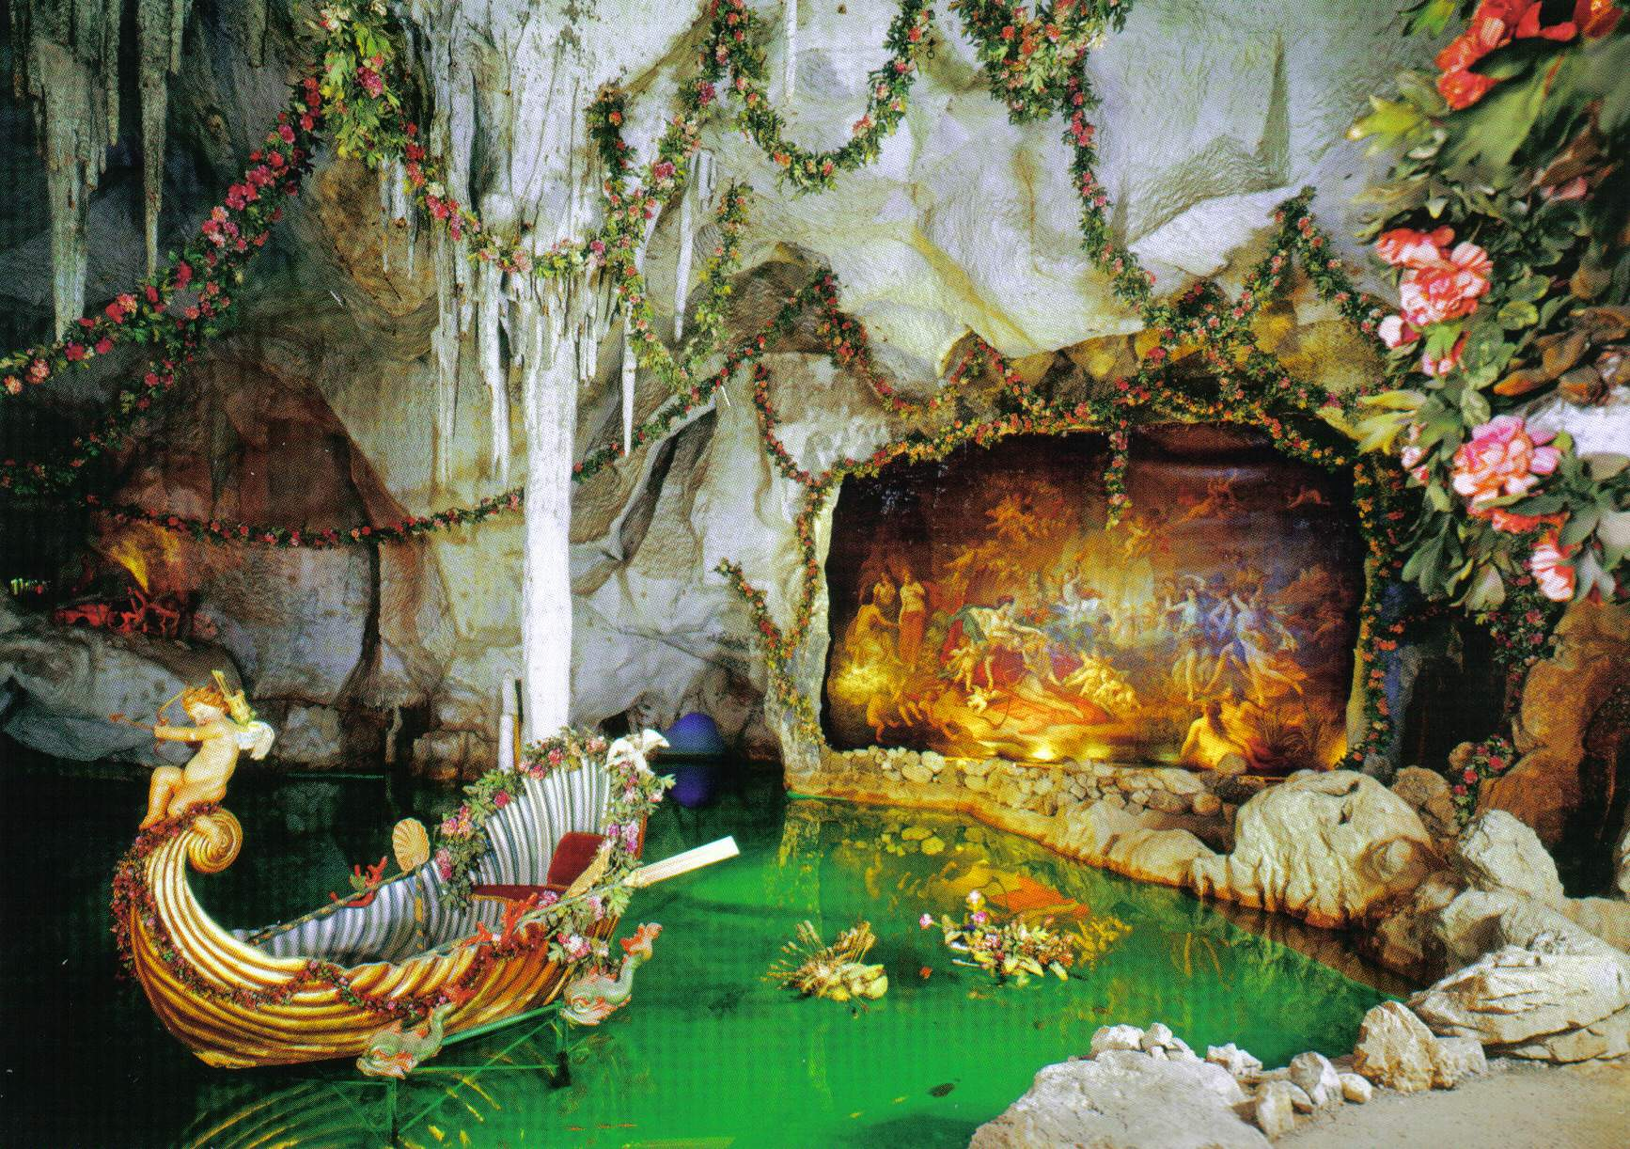
Die Grotte ist sehr
schön geschmückt

Slide 15
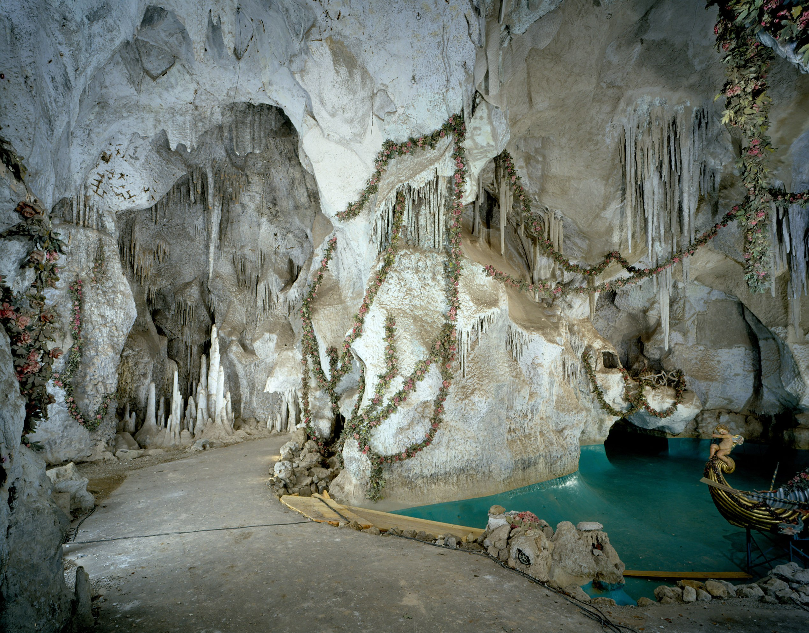
Die blaue Grotte ist
die größte künstliche
Tropfensteinhöhle der Welt

Slide 16
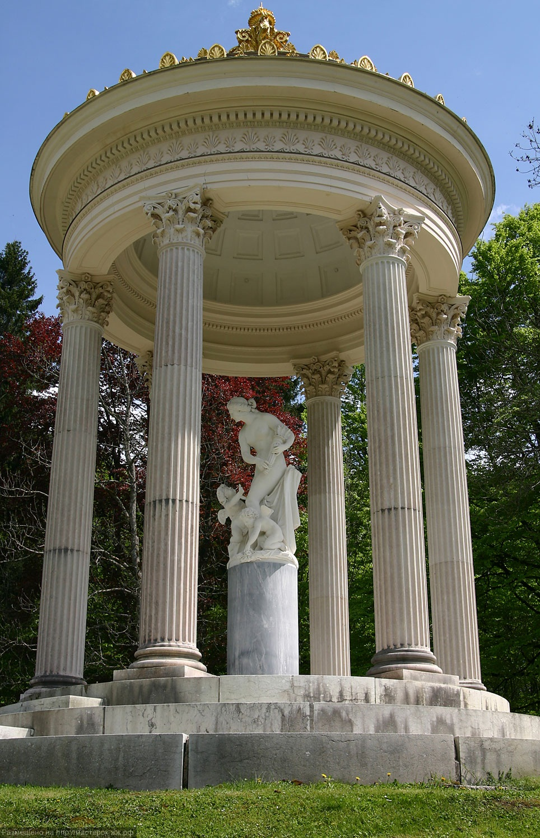
Der Rundtempel mit der Venusfigur

Slide 17
Vielen Dank auf eure Aufmerksamkeit!

